Slide 1

APP6
Félix Boivin (BOIF1302)
Mathieu Désautels (DESM1210)

Slide 2
Plan de présentation
Explication de la problématique
Analyse mathématique
Analyse du circuit
Comparaison des résultats

Slide 3
Explication de la problématique
Conception d’une télécommande
Contient 1 circuit RLC du 2ème ordre
Contient 2 circuits RC du 1er ordre
Deux types de sortie possibles
2 impulsions
5 impulsions
Certaines résistances du circuit sont erronées

Slide 4
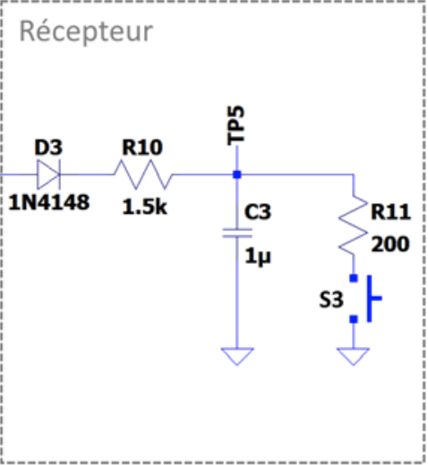
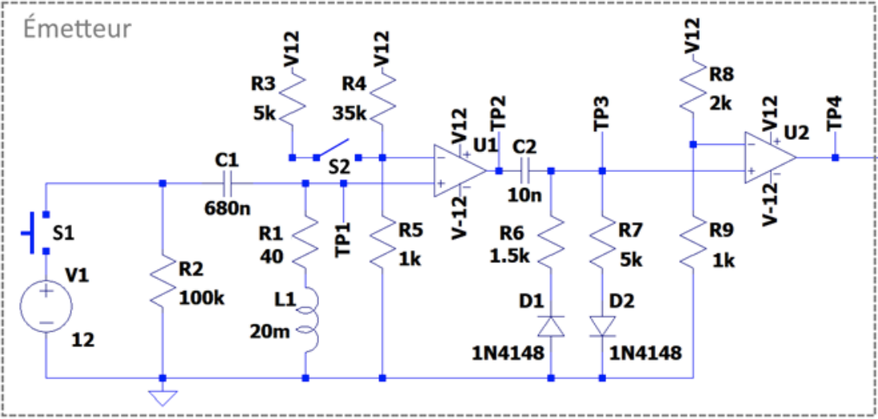
Circuit en question
Émetteur
Récepteur

Slide 5
Circuit du deuxième ordre
Circuit de charge
S₁ charge circuit RLC
C₁ agit comme un fil
Courant ne passe pas dans R₂
L1 agit comme un circuit ouvert
Circuit de décharge
S₁ pas enclenché
Courant passe dans R₂

Slide 6
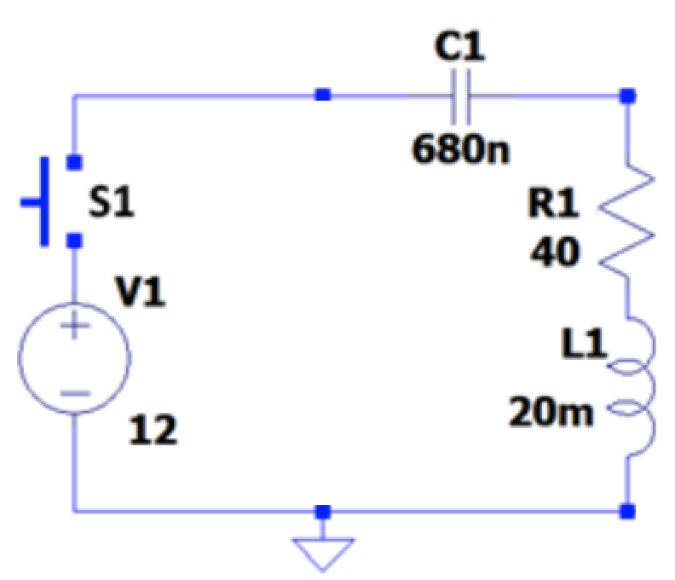
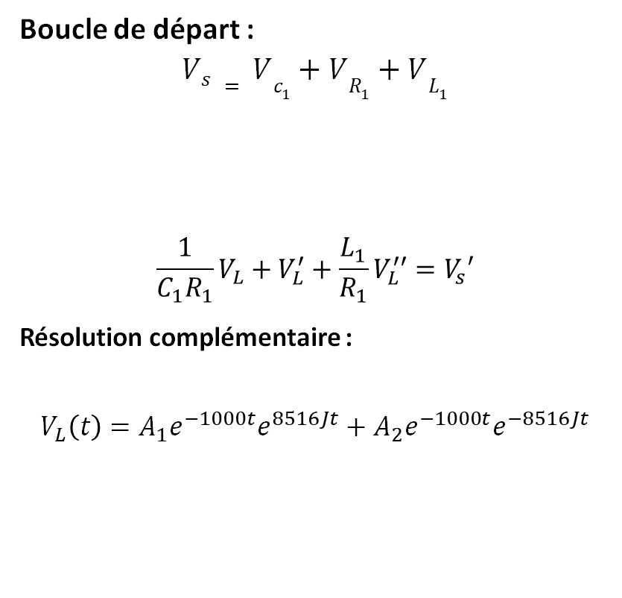
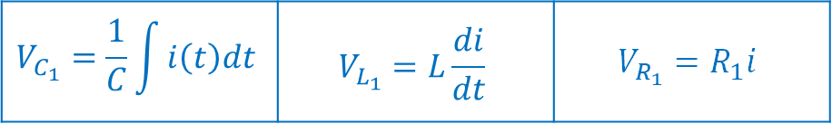
Charge
Boucle de départ :
$$Vs = Vc_{1}+VR_{1}+VL_{1}$$
$$\frac{1}{C_{1}R_{1}}V_{L}+V_{L}^{′}+\frac{L_{1}}{R_{1}}V_{L}^{′′}=V_{s}′$$
Résolution complémentaire :
$$V_{L}\left(t\right)=A_{1}e^{−1000t}e^{8516Jt}+A_{2}e^{−1000t}e^{−8516Jt}$$
$$V_{C_{1}}=\frac{1}{C}\int{i\left(t\right)dt}$$ | $$V_{L_{1}}=L\frac{di}{dt}$$ | $$V_{R_{1}}=R_{1}i$$

Slide 7
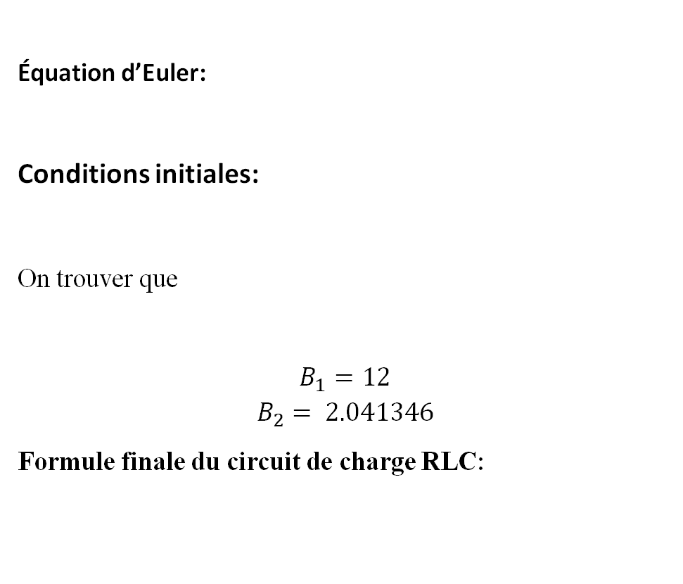
Charge
Équation d’Euler:
Conditions initiales:
On trouver que
$B_{1}=12$
$$B_{2}= 2.041346$$
Formule finale du circuit de charge RLC:
$$e^{jθ}=\cos\left(θ\right)+jsin\left(θ\right)$$ | $$e^{−jθ}=\cos\left(θ\right)−jsin\left(θ\right)$$
$$V_{L}\left(0\right)=12$$ | $$V_{L}\left(0,005\right)=0$$
$$\sin\left(0\right)=0$$ | $$\cos\left(0\right)=1$$ | $$e^{0}=1$$
$$V_{L}(t)= e^{−1000t}(12\cos\left(8516t\right)+2.04\sin\left(8516t\right))$$

Slide 8
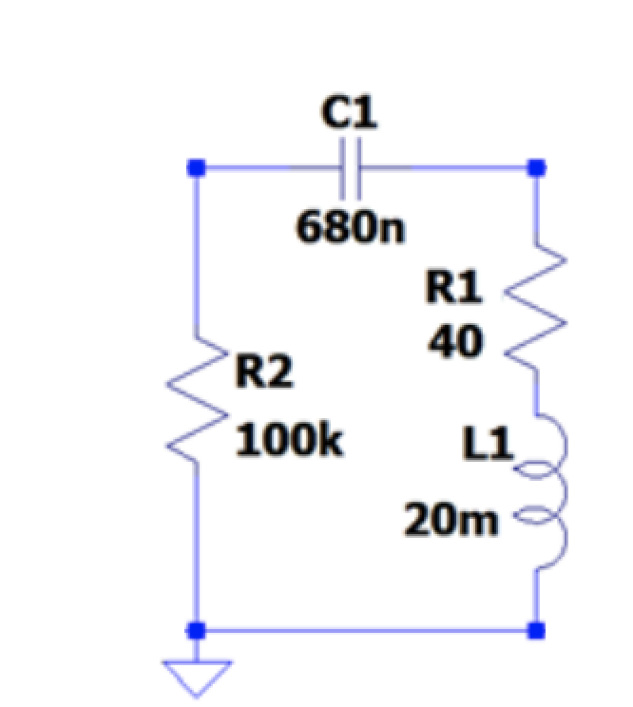
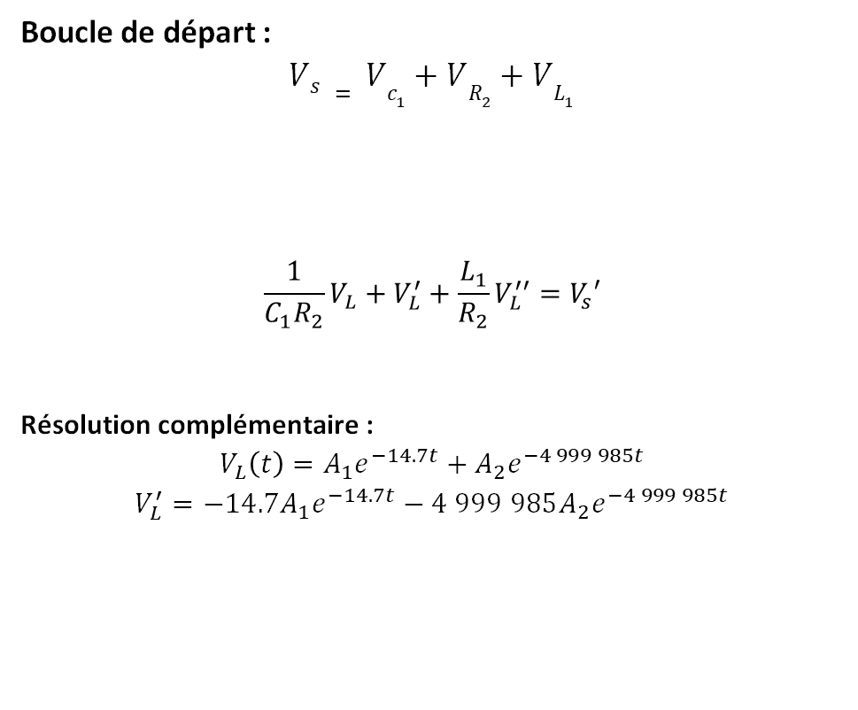
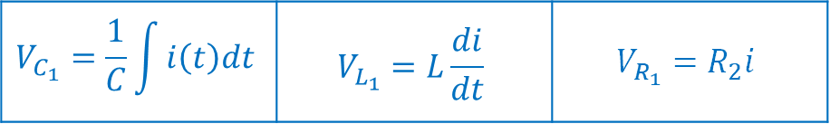
Décharge
Boucle de départ :
$$Vs = Vc_{1}+VR_{2}+VL_{1}$$
$$\frac{1}{C_{1}R_{2}}V_{L}+V_{L}^{′}+\frac{L_{1}}{R_{2}}V_{L}^{′′}=V_{s}′$$
Résolution complémentaire :
$$V_{L}\left(t\right)=A_{1}e^{−14.7t}+A_{2}e^{−4 999 985t}$$
$$V_{L}^{′}=−14.7A_{1}e^{−14.7t}−4 999 985A_{2}e^{−4 999 985t}$$
$$V_{C_{1}}=\frac{1}{C}\int{i\left(t\right)dt}$$ | $$V_{L_{1}}=L\frac{di}{dt}$$ | $$V_{R_{1}}=R_{2}i$$
$$V_{L}\left(0\right)=−12$$ | $$V_{L}^{′\left(0\right)}=60 000 000$$
$$V_{L}\left(t\right)=0.000036e^{−14.7t}−12.000036e^{−4 999 985t}$$

Slide 9
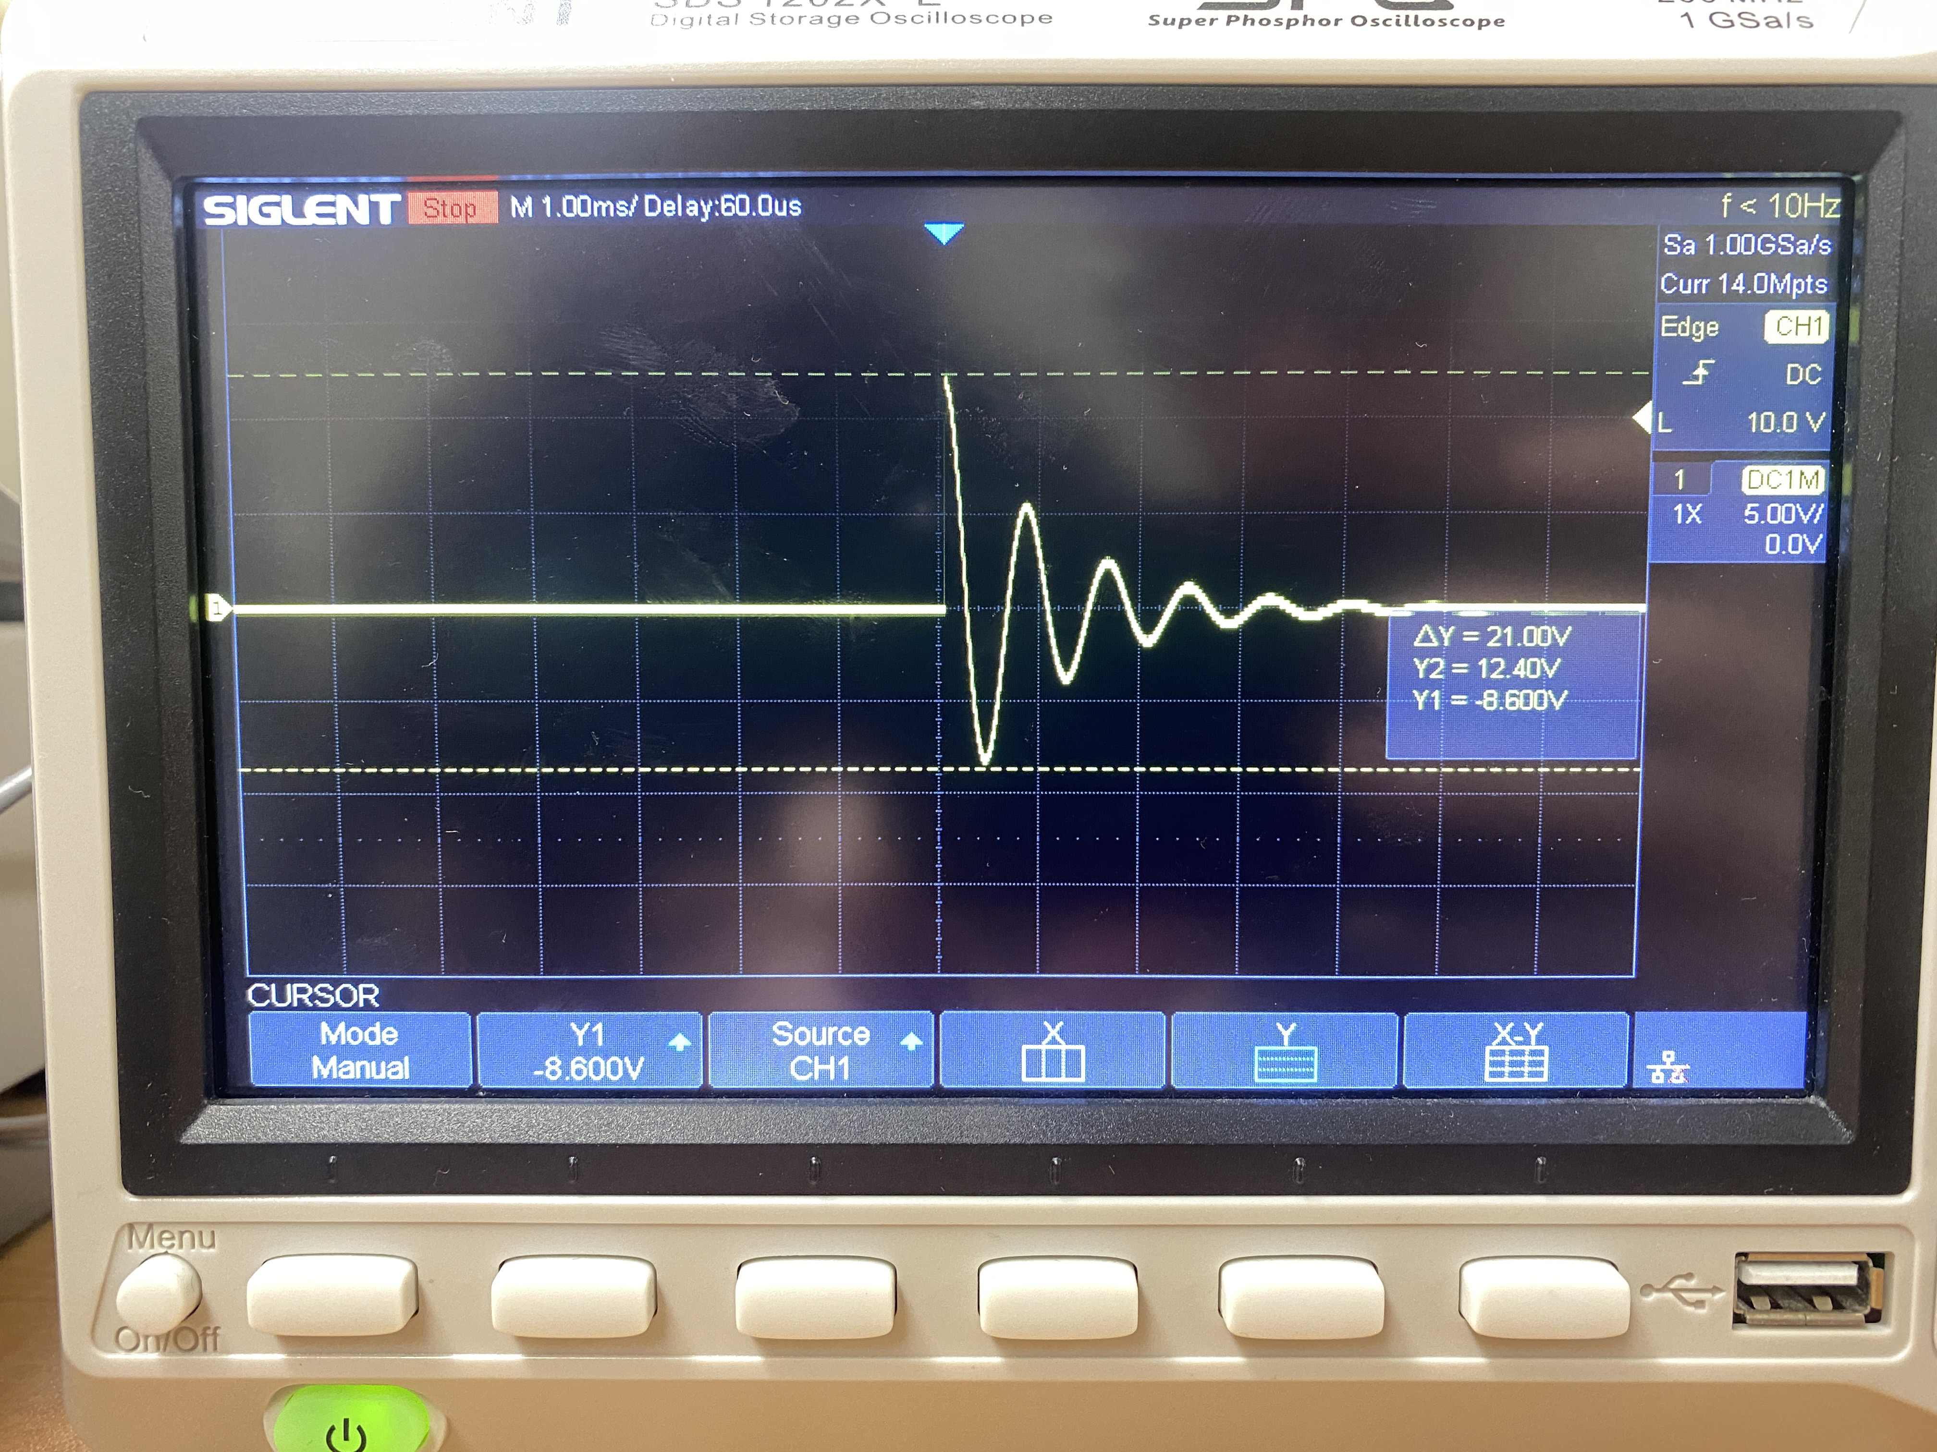
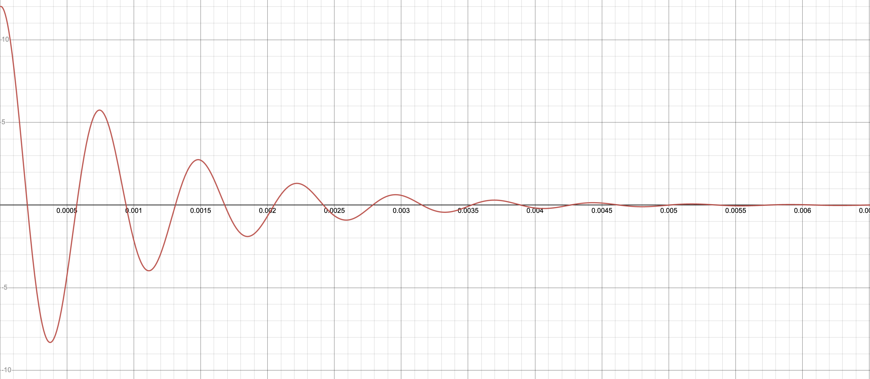
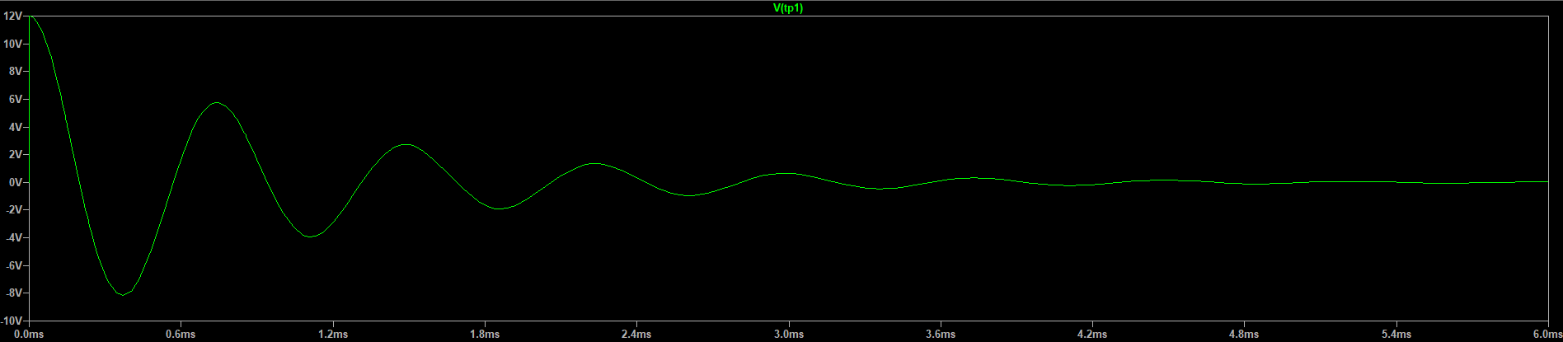
TP1

Slide 10
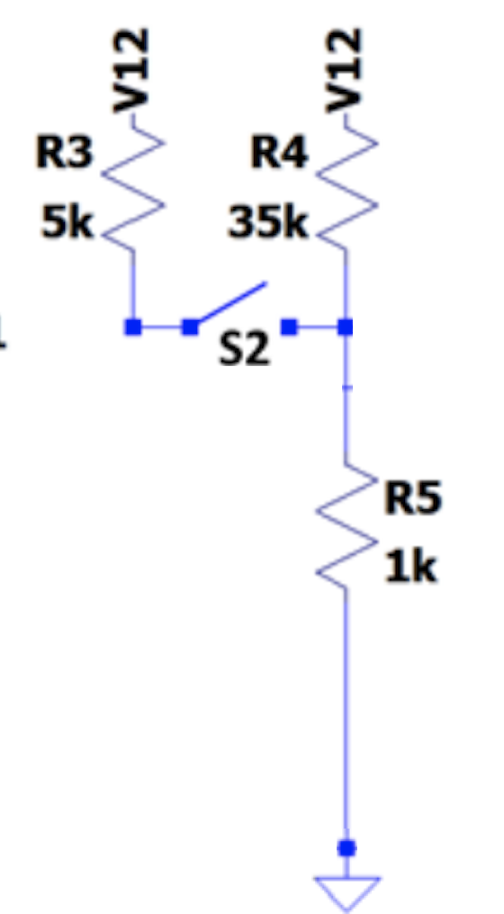
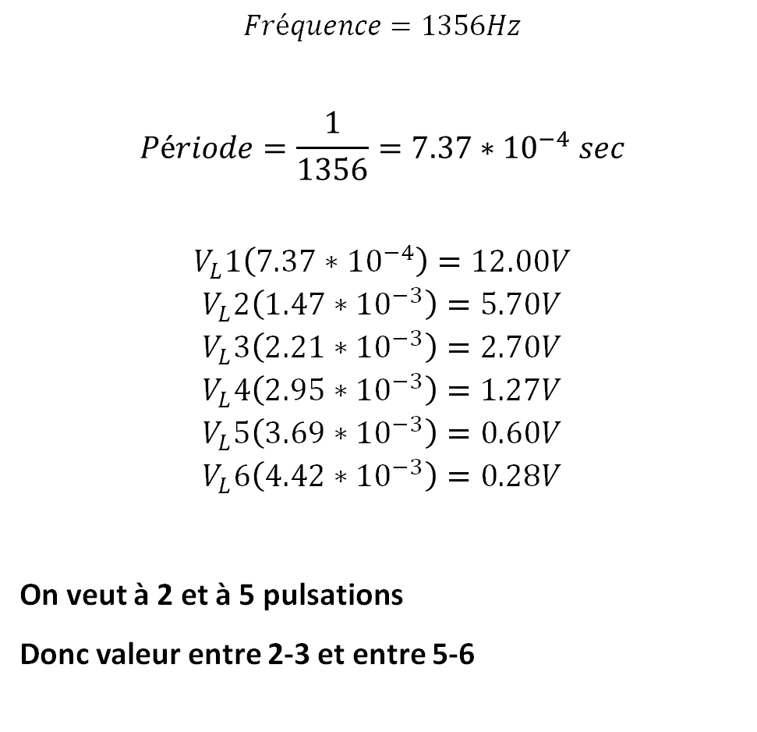
V_{REF} U1
$$V_{L}(t)= e^{−1000t}(12\cos\left(8516t\right)+2.04\sin\left(8516t\right))$$
$$Fréquence=1356Hz$$
$$Période=\frac{1}{1356}=7.37∗10^{−4} sec$$
$$V_{L}1\left(7.37∗{10}^{−4}\right)=12.00V$$
$$V_{L}2\left(1.47∗{10}^{−3}\right)=5.70V$$
$$V_{L}3\left(2.21∗{10}^{−3}\right)=2.70V$$
$$V_{L}4\left(2.95∗{10}^{−3}\right)=1.27V$$
$$V_{L}5\left(3.69∗{10}^{−3}\right)=0.60V$$
$$V_{L}6\left(4.42∗{10}^{−3}\right)=0.28V$$
On veut à 2 et à 5 pulsations
Donc valeur entre 2-3 et entre 5-6

Slide 11
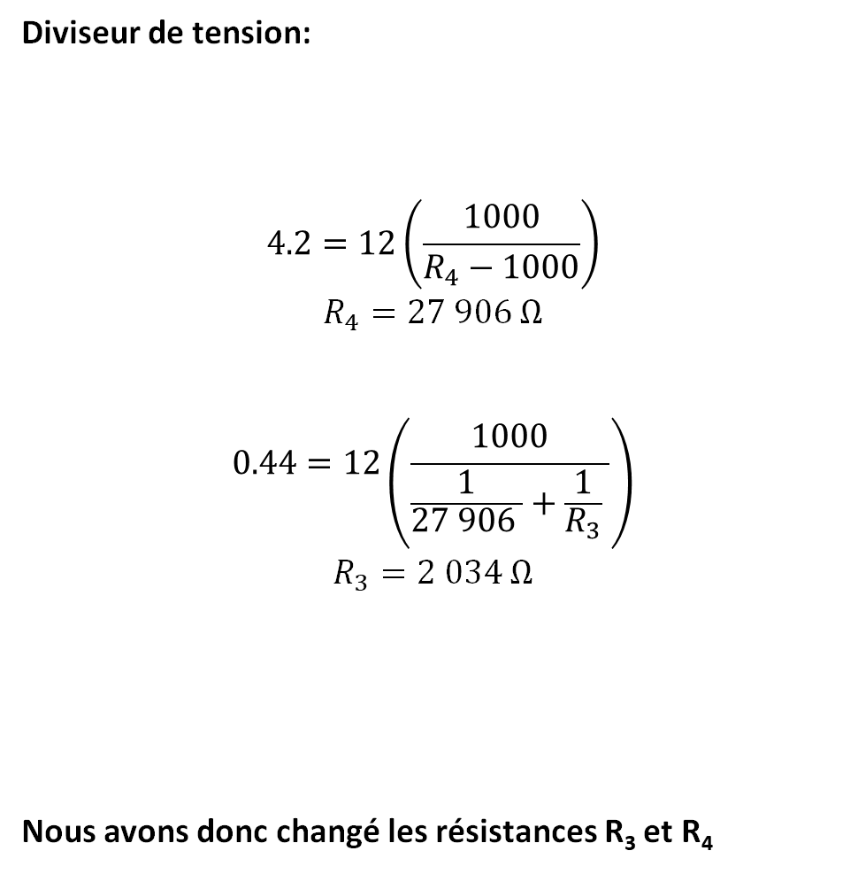
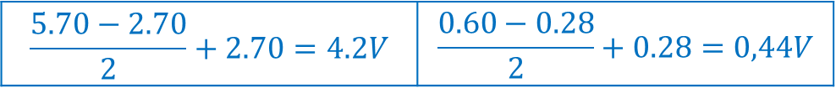

V_{REF} U1
Diviseur de tension:
$$4.2=12\left(\frac{1000}{R_{4}−1000}\right)$$
$$R_{4}=27 906 Ω$$
$$0.44=12\left(\frac{1000}{\frac{1}{27 906 }+\frac{1}{R_{3}} }\right)$$
$$R_{3}=2 034 Ω$$
Nous avons donc changé les résistances R₃ et R₄
$$\frac{5.70−2.70}{2}+2.70=4.2V$$ | $$\frac{0.60−0.28}{2}+0.28=0,44V$$
$R_{4}=27 906 Ω$ R₄ E₂₄ → $30 000±5\% Ω$ $R_{3}=2 034 Ω$ R₃ E₂₄ → 2 000 $±5\% Ω$

Slide 12
1er Circuit du premier ordre
Circuit de charge
12V U1 charge le circuit RC
R₇ charge le circuit
D₂ charge
C₂ charge le circuit
Circuit de décharge
-12V U1 décharge le circuit RC
R₆ décharge le circuit
D₁ décharge
C₂ décharge le circuit

Slide 13
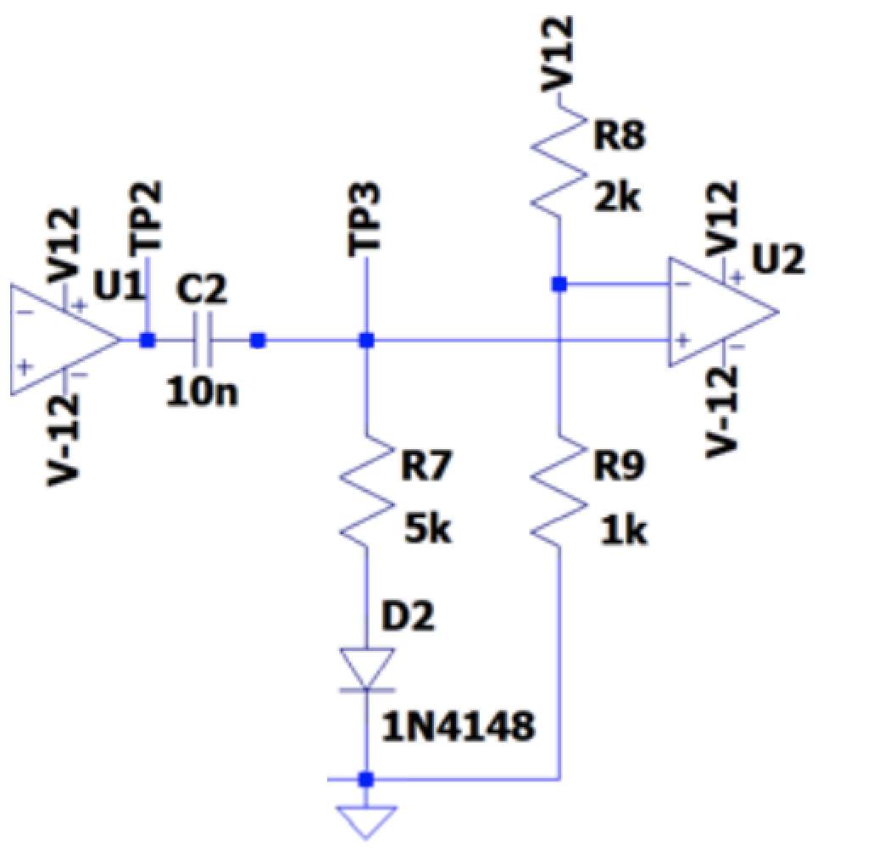
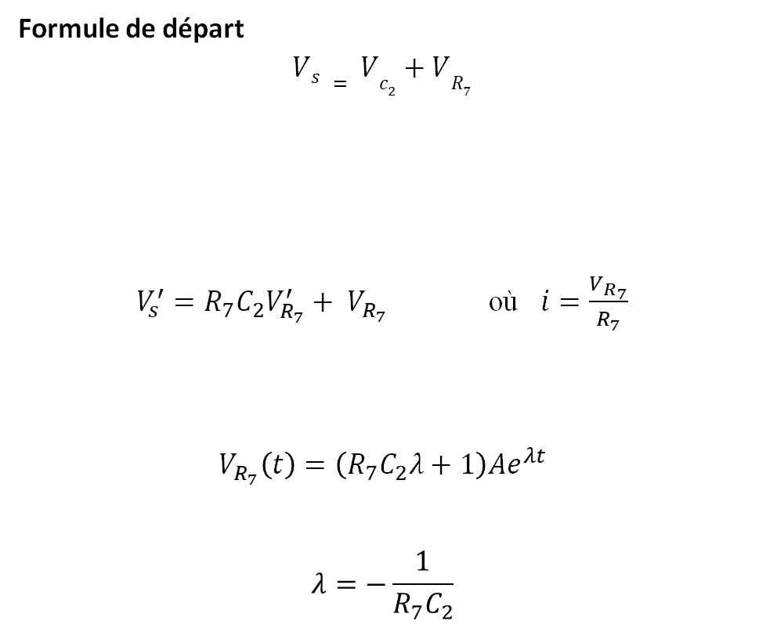
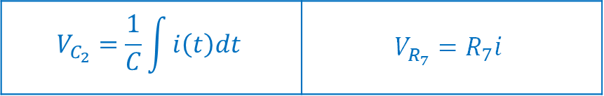
Charge
Formule de départ
$$Vs = Vc_{2}+VR_{7}$$
$V_{s}^{′}={R_{7}C_{2}V}_{R_{7}}^{′}+ V_{R_{7}}$ où $i=\frac{V_{R_{7}}}{R_{7}}$
$$V_{R_{7}}\left(t\right)=\left(R_{7}C_{2}λ+1\right)Ae^{λt}$$
$$λ=−\frac{1}{R_{7}C_{2}}$$
$$V_{C_{2}}=\frac{1}{C}\int{i\left(t\right)dt}$$ | $$V_{R_{7}}=R_{7}i$$
$$V_{R_{7}}=Ae^{λt}$$ | $V_{R_{7}}′=Aλe^{λt}$

Slide 14
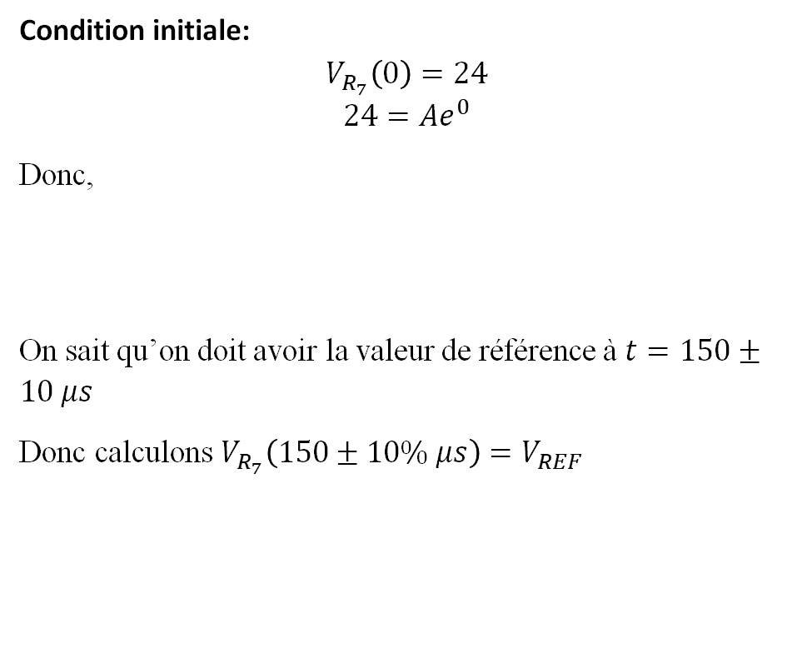

Charge
Condition initiale:
$$V_{R_{7}}\left(0\right)=24$$
$$24=Ae^{0}$$
Donc,
On sait qu’on doit avoir la valeur de référence à $t=150±10 μs$
Donc calculons $V_{R_{7}}\left(150±10\% μs\right)=V_{REF}$
$$V_{R_{7}}\left(t\right)=24e^{−\frac{1}{R_{7}C_{2}}}$$

Slide 15
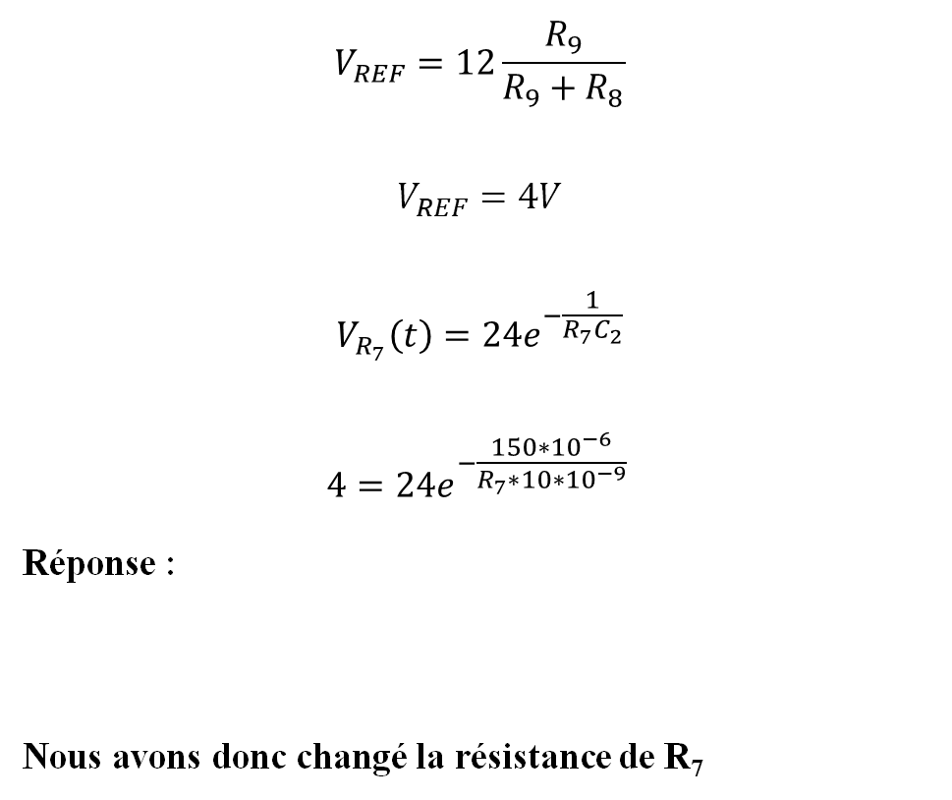

Charge
$$V_{REF}=12\frac{R_{9}}{R_{9}+R_{8}}$$
$$V_{REF}=4V$$
$$V_{R_{7}}\left(t\right)=24e^{−\frac{1}{R_{7}C_{2}}}$$
$$4=24e^{−\frac{150∗{10}^{−6}}{R_{7}∗10∗{10}^{−9}} }$$
Réponse :
Nous avons donc changé la résistance de R₇
$R_{7}=8371.659 Ω$ $$R_{7} E_{24}=8 000 Ω$$

Slide 16
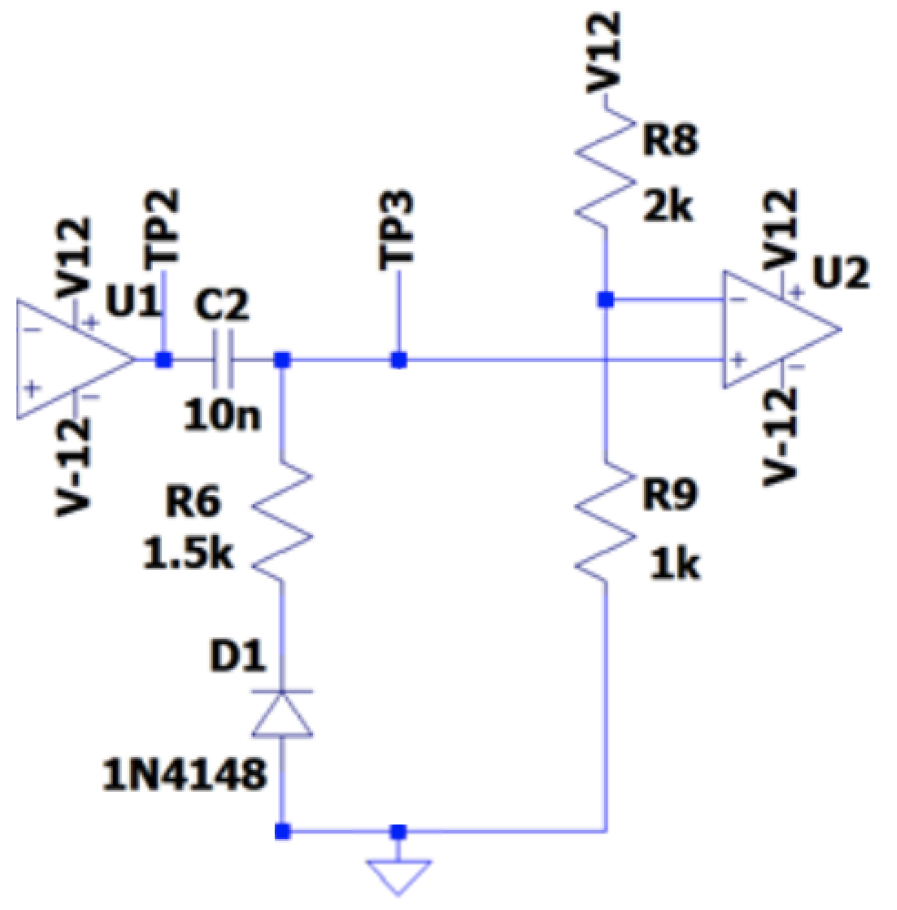
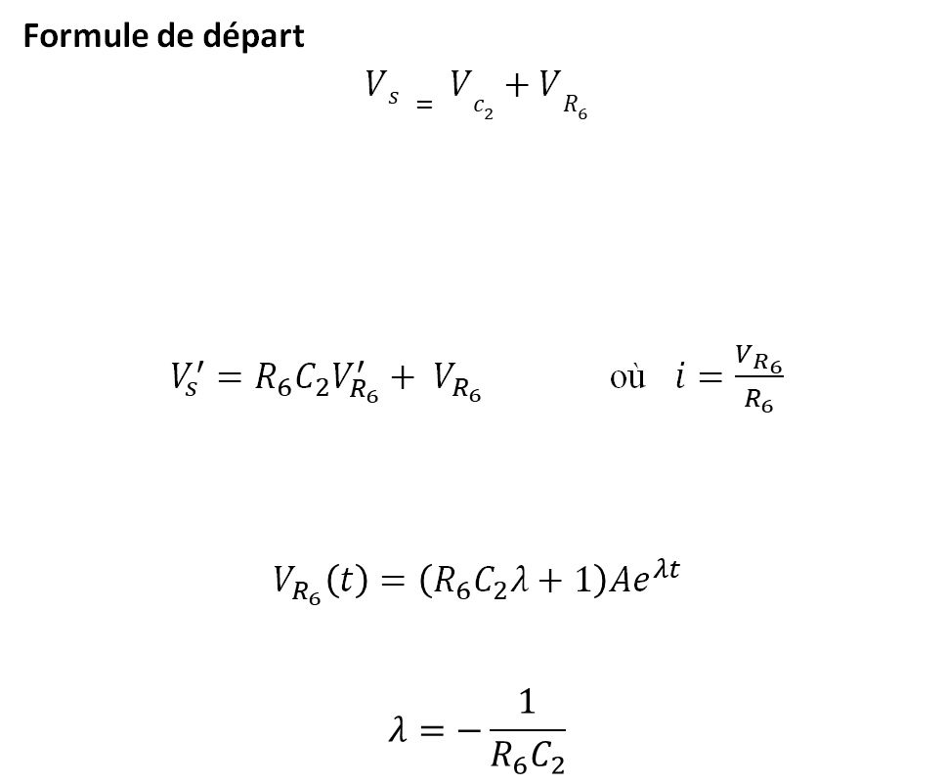
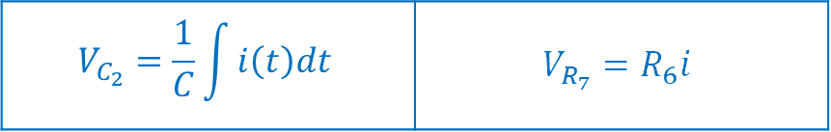
Décharge
Formule de départ
$$Vs = Vc_{2}+VR_{6}$$
$V_{s}^{′}={R_{6}C_{2}V}_{R_{6}}^{′}+ V_{R_{6}}$ où $i=\frac{V_{R_{6}}}{R_{6}}$
$$V_{R_{6}}\left(t\right)=\left(R_{6}C_{2}λ+1\right)Ae^{λt}$$
$$λ=−\frac{1}{R_{6}C_{2}}$$
$$V_{C_{2}}=\frac{1}{C}\int{i\left(t\right)dt}$$ | $$V_{R_{7}}=R_{6}i$$
$$V_{R_{6}}=Ae^{λt}$$ | $V_{R_{6}}′=Aλe^{λt}$

Slide 17
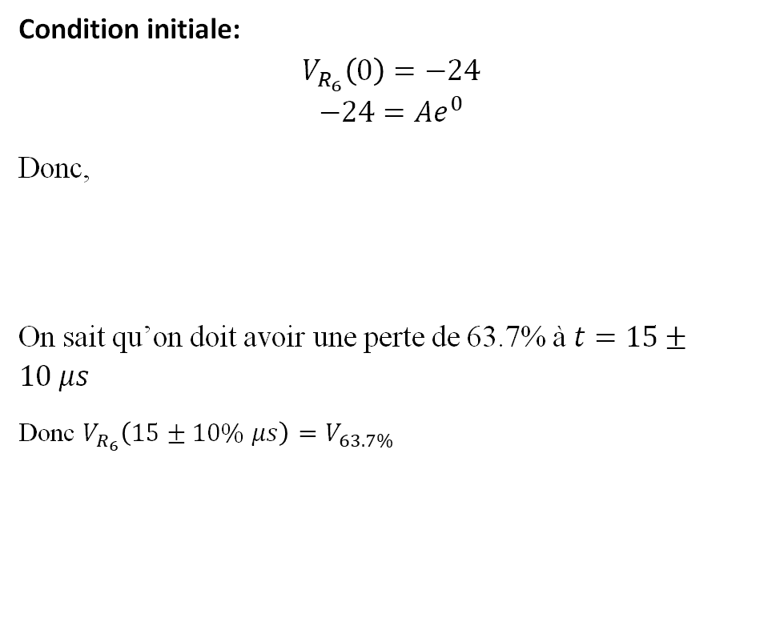

Décharge
Condition initiale:
$$V_{R_{6}}\left(0\right)=−24$$
$$−24=Ae^{0}$$
Donc,
On sait qu’on doit avoir une perte de 63.7% à $t=15±10 μs$
Donc $V_{R_{6}}\left(15±10\% μs\right)=V_{63.7\%}$
$$V_{R_{6}}\left(t\right)=−24e^{−\frac{1}{R_{6}C_{2}}}$$

Slide 18
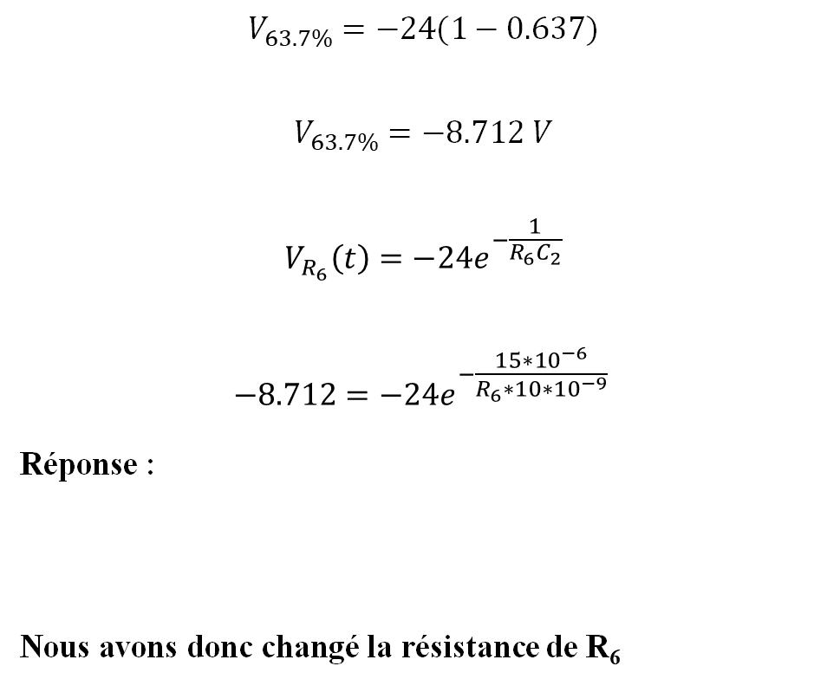

Décharge
$$V_{63.7\%}=−24(1−0.637)$$
$$V_{63.7\%}=−8.712 V$$
$$V_{R_{6}}\left(t\right)=−24e^{−\frac{1}{R_{6}C_{2}}}$$
$$−8.712=−24e^{−\frac{15∗{10}^{−6}}{R_{6}∗10∗{10}^{−9}} }$$
Réponse :
Nous avons donc changé la résistance de R₆
$R_{6}=1480.235 Ω$ R₆ E₂₄ → $1100±5\% Ω$

Slide 19
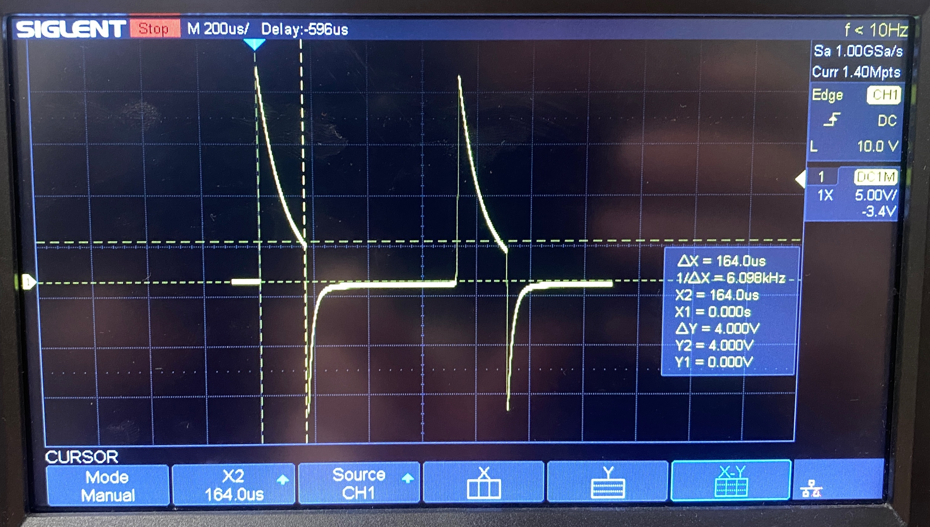
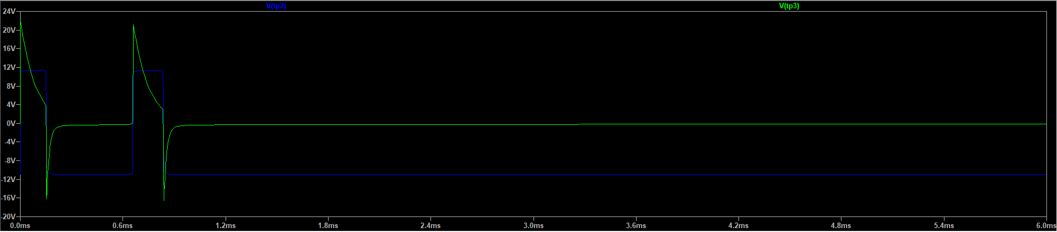
TP2 TP3 2 pulsations

Slide 20
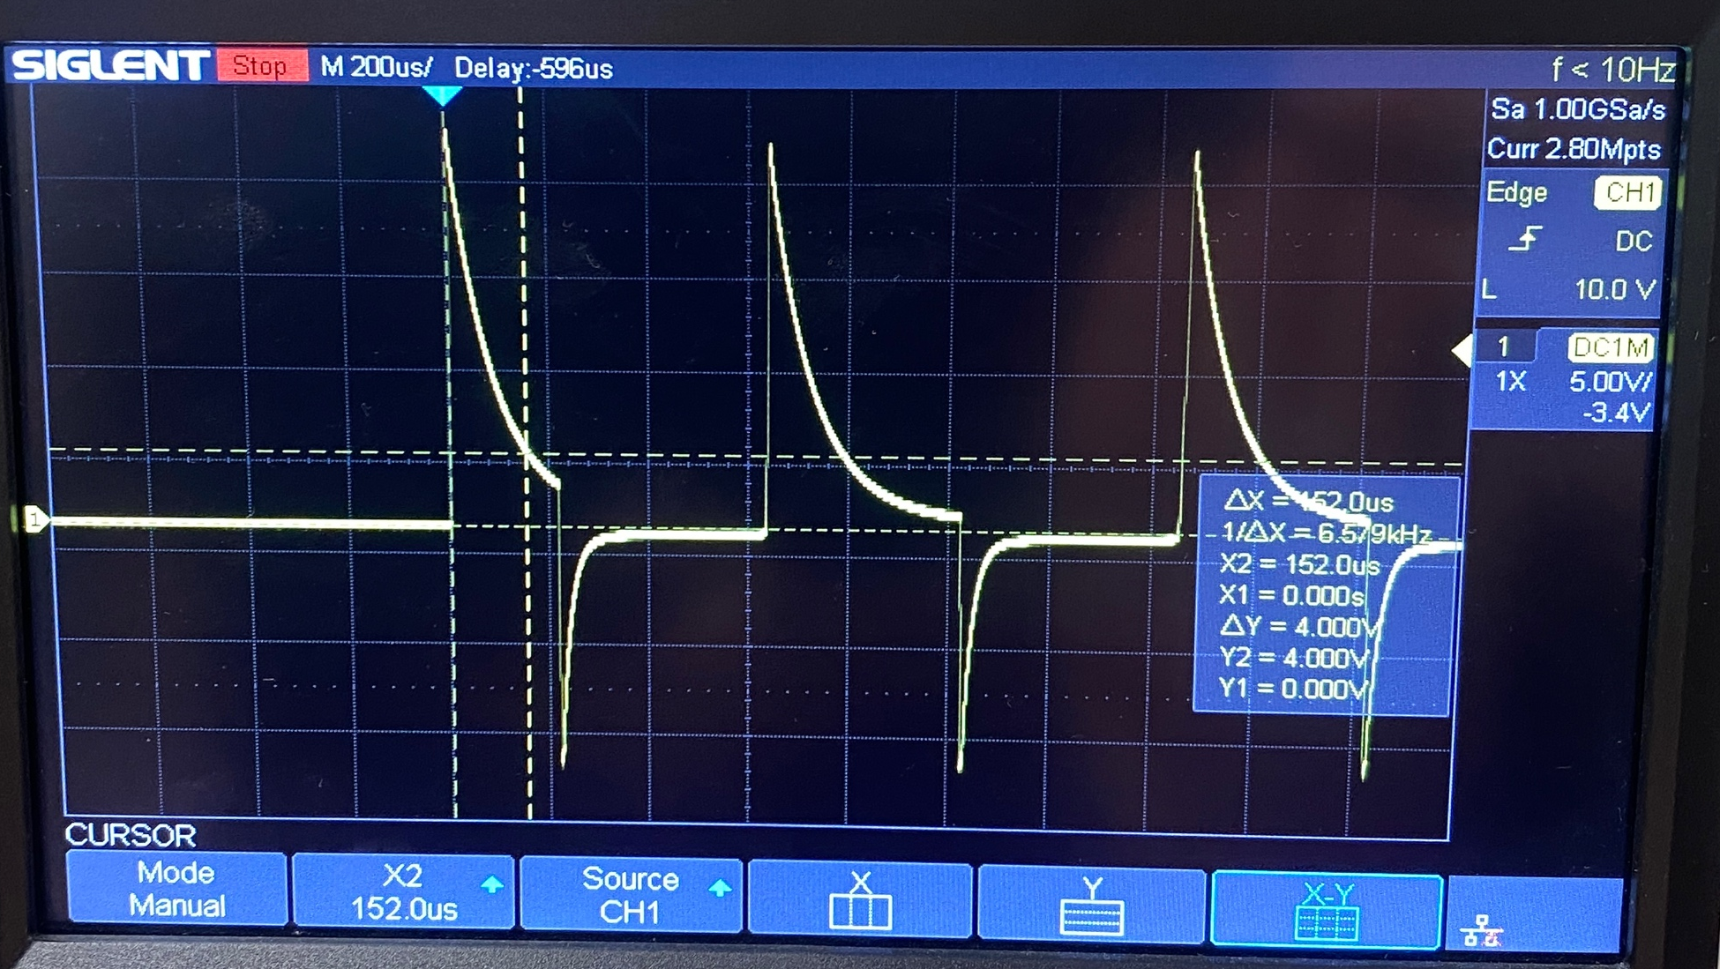
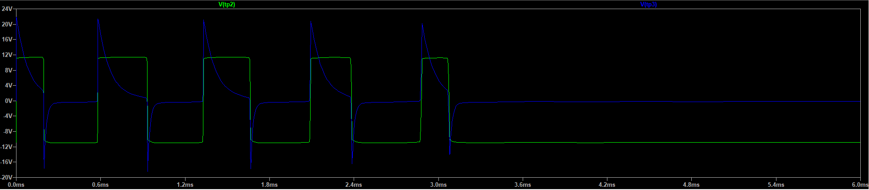
TP2 TP3 5 pulsations

Slide 21
2ème Circuit du premier ordre
Circuit de charge
12V U2 charge circuit RC
R₁₀ charge le circuit
C₃ charge le circuit
Circuit de décharge
R₁₁ décharge le circuit
S₃ décharge le circuit

Slide 22
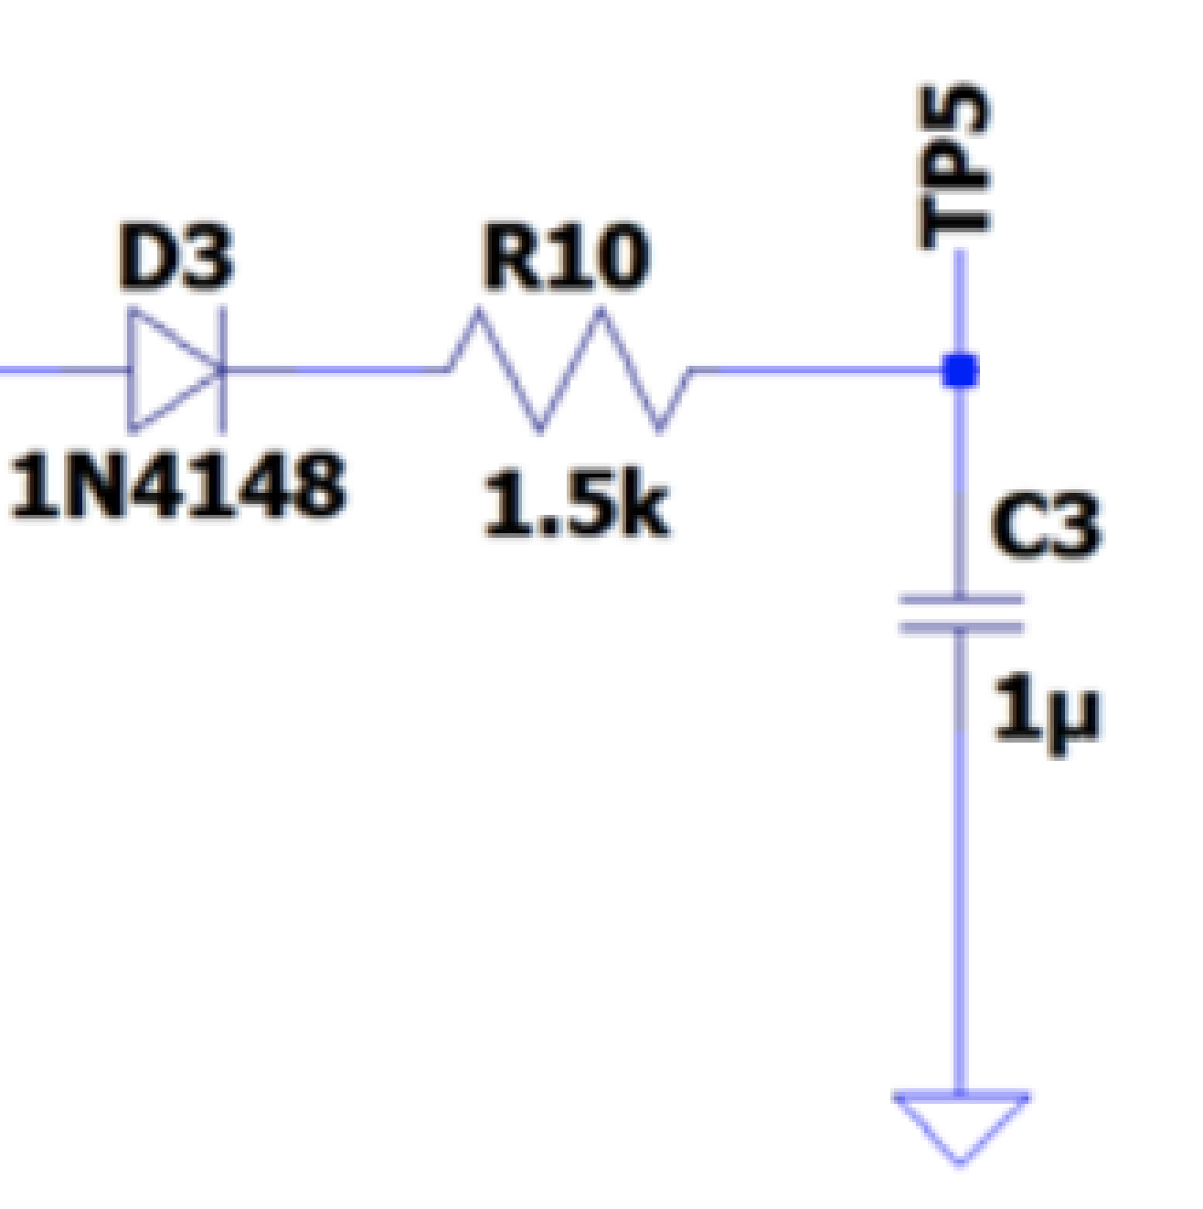
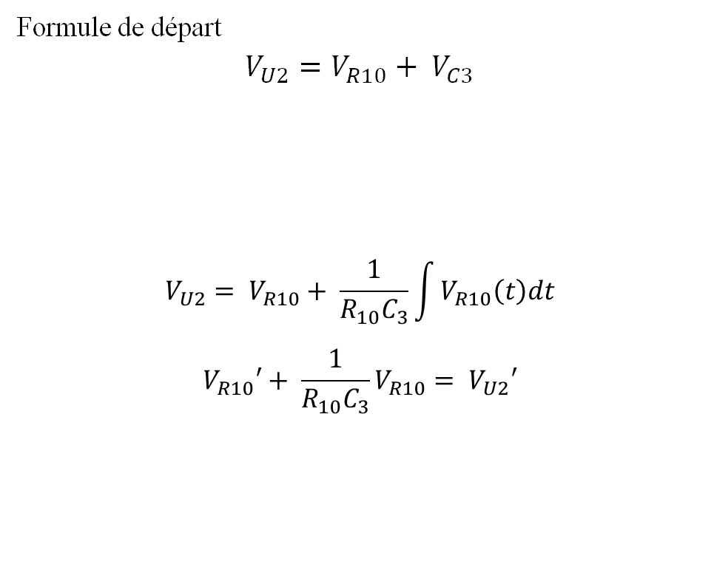
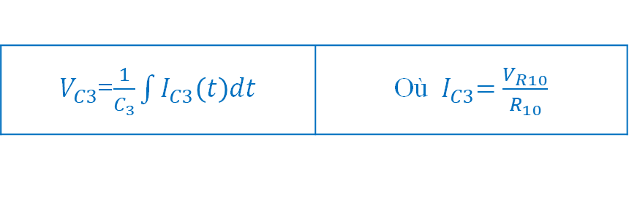
Charge
Formule de départ
$$V_{U2}=V_{R10}+ V_{C3}$$
$$V_{U2}= V_{R10}+ \frac{1}{{R_{10}C}_{3}}\int{V_{R10}\left(t\right)dt}$$
$$V_{R10}′+ \frac{1}{R_{10}C_{3}}V_{R10}= V_{U2}′$$
$V_{C3}$=$\frac{1}{C_{3}}\int{I_{C3}\left(t\right)dt}$ | Où ${ I}_{C3}=\frac{V_{R10}}{R_{10}}$

Slide 23
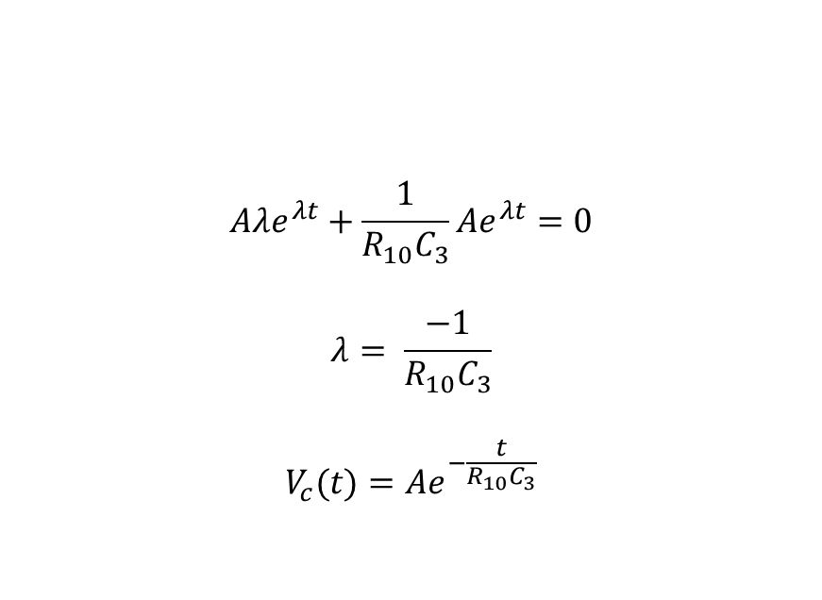
Charge
$$Aλe^{λt}+\frac{1}{R_{10}C_{3}}{Ae}^{λt}=0$$
$$λ= \frac{−1}{R_{10}C_{3}}$$
$$V_{c}(t)={Ae}^{−\frac{t}{R_{10}C_{3}}}$$
$$V_{R10}=Ae^{λt}$$ | $$V_{R10}′=Aλe^{λt}$$

Slide 24
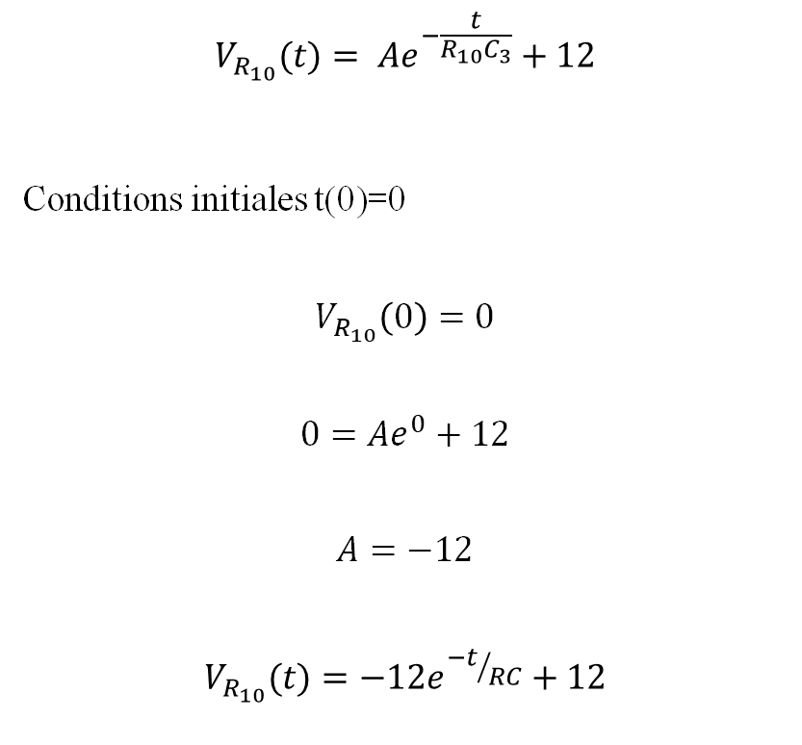
Charge
$$V_{R_{10}}(t)= {Ae}^{−\frac{t}{R_{10}C_{3}}}+12$$
Conditions initiales t(0)=0
$$V_{R_{10}}\left(0\right)=0$$
$$0=Ae^{0}+12$$
$$A=−12$$
$$V_{R_{10}}(t)={−12e}^{{−t}/{RC}}+12$$

Slide 25
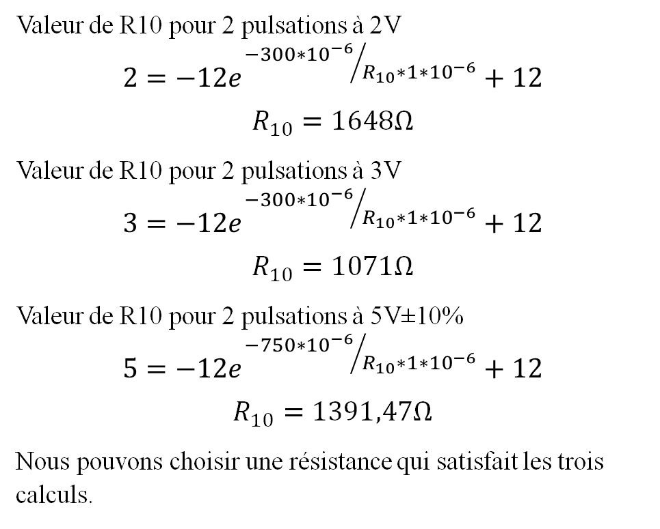

Charge
Valeur de R10 pour 2 pulsations à 2V
$$2={−12e}^{{{−300∗10}^{−6}}/{{R_{10}∗1∗10}^{−6}}}+12$$
$$R_{10}=1648Ω$$
Valeur de R10 pour 2 pulsations à 3V
$$3={−12e}^{{{−300∗10}^{−6}}/{{R_{10}∗1∗10}^{−6}}}+12$$
$$R_{10}=1071Ω$$
Valeur de R10 pour 2 pulsations à 5V±10%
$$5={−12e}^{{{−750∗10}^{−6}}/{{R_{10}∗1∗10}^{−6}}}+12$$
$$R_{10}=1391,47Ω$$
Nous pouvons choisir une résistance qui satisfait les trois calculs.
$R_{10}=1300 Ω$ **modifiée R₁₀ E₂₄ → $1100±5\% Ω$

Slide 26
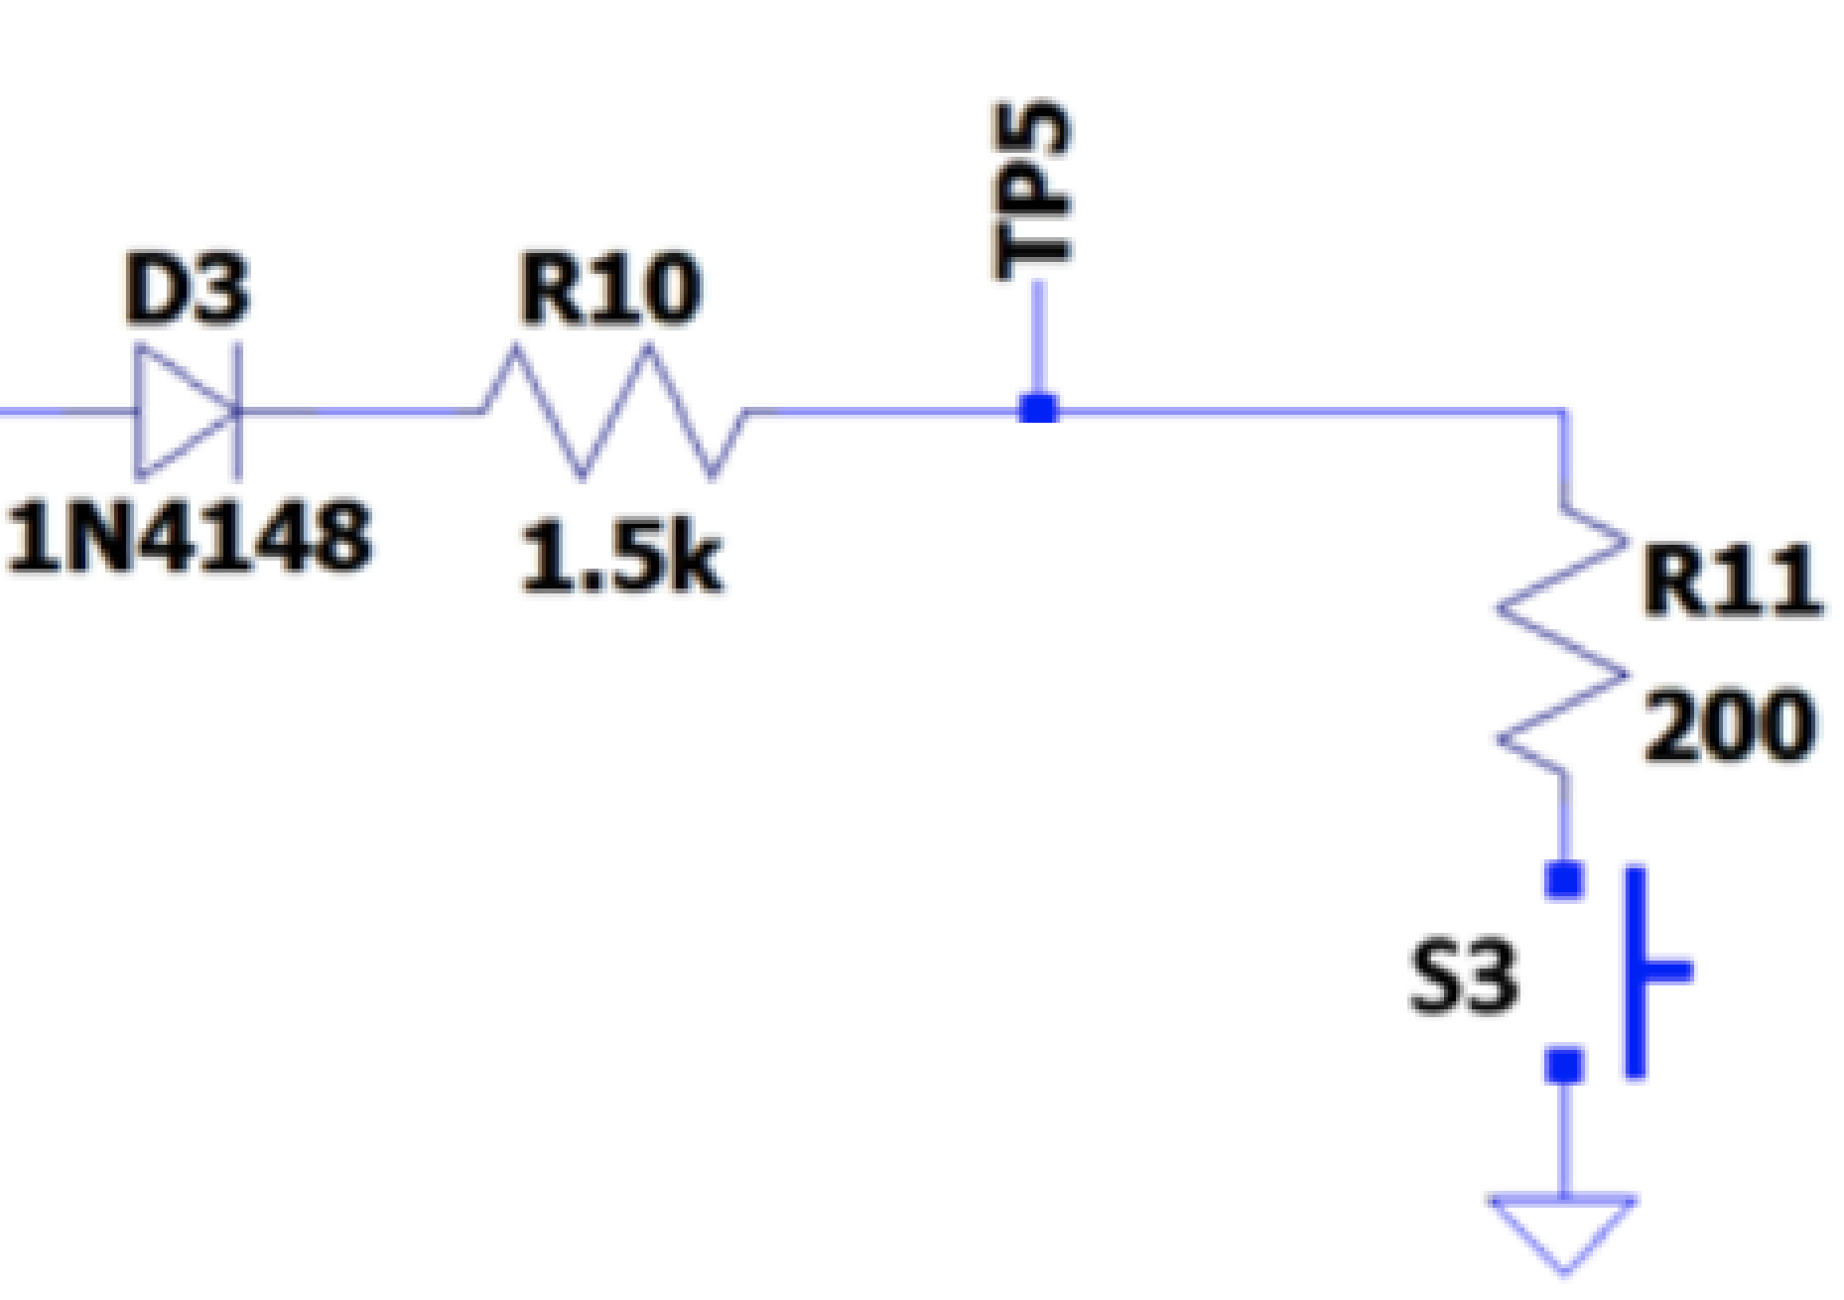
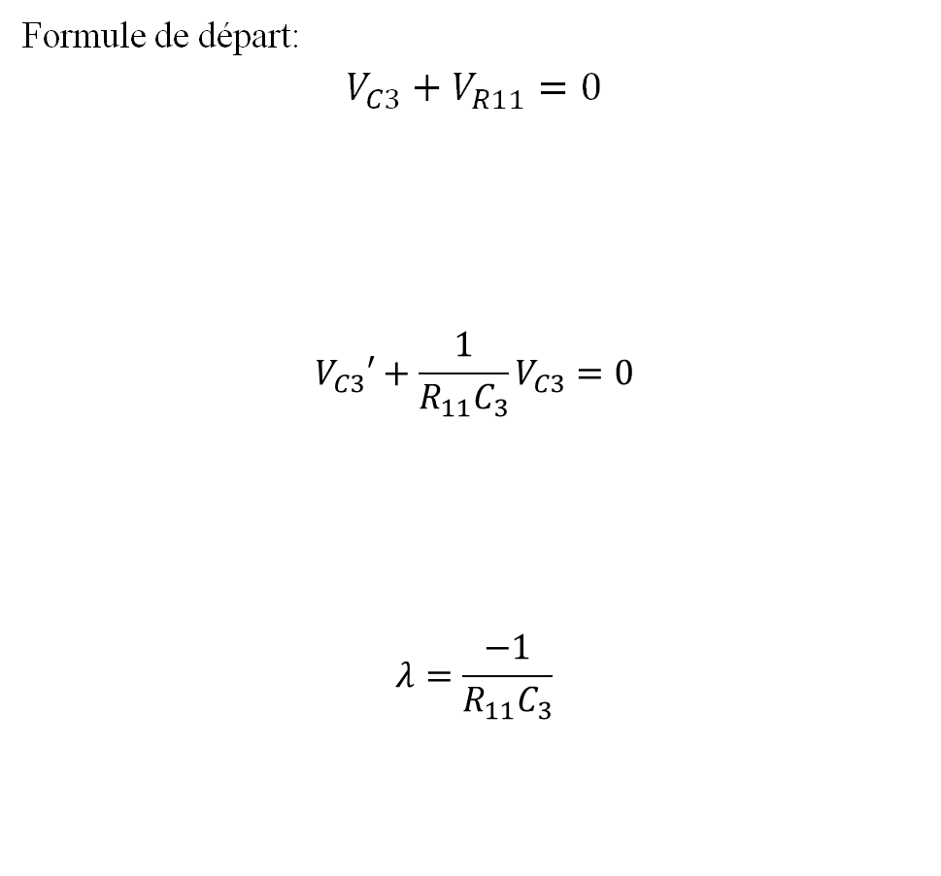


Décharge
Formule de départ:
$$V_{C3}+V_{R11}=0$$
$$V_{C3}′+\frac{1}{R_{11}C_{3}}V_{C3}=0$$
$$λ=\frac{−1}{R_{11}C_{3}}$$
$$V_{R11}=R_{11}∗I$$ | Où I $=C_{3}V_{C3}′$
$$V_{R11}=Ae^{λt}$$ | $$V_{R11}′=A{λe}^{λt}$$

Slide 27
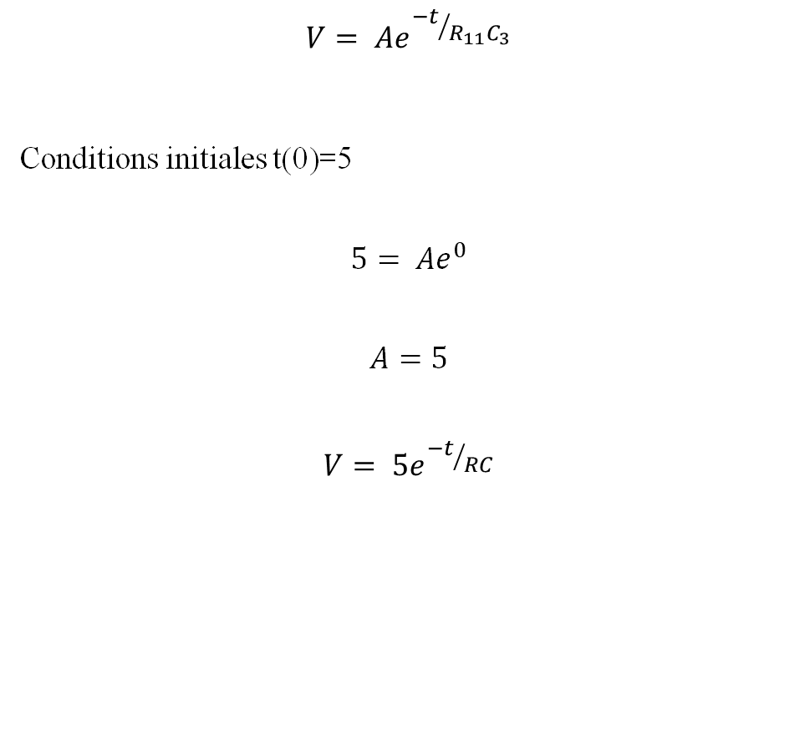
Décharge
$$V= {Ae}^{{−t}/{R_{11}C_{3}}}$$
Conditions initiales t(0)=5
$$5= {Ae}^{0}$$
$$A=5$$
$$V= {5e}^{{−t}/{RC}}$$

Slide 28

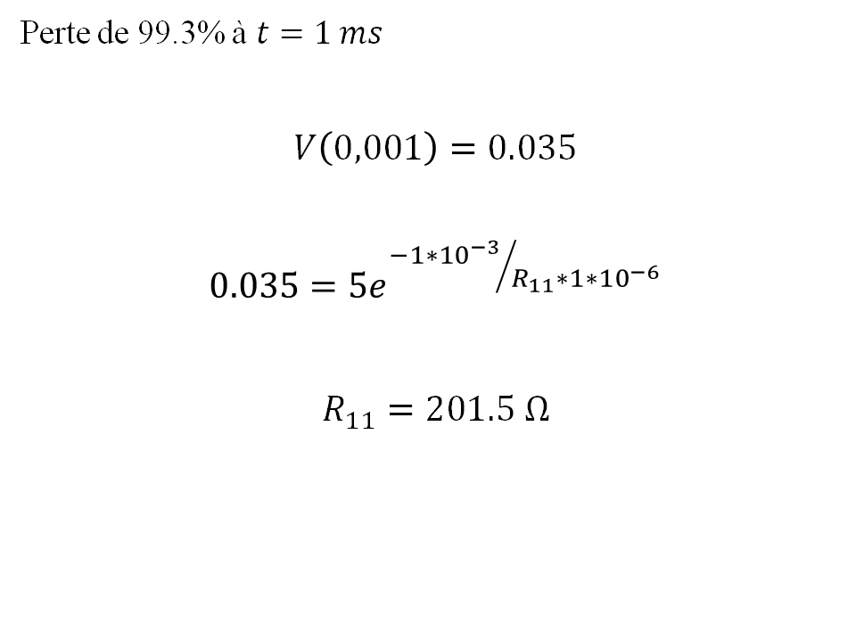
Décharge
Perte de 99.3% à $t=1 ms$
$$V\left(0,001\right)=0.035$$
$$0.035={5e}^{{−1∗{10}^{−3}}/{R_{11}∗{1∗10}^{−6}}}$$
$$R_{11}=201.5 Ω$$
$R_{11}=201.5 Ω$ R₁₁ E₂₄ → $200±5\% Ω$

Slide 29
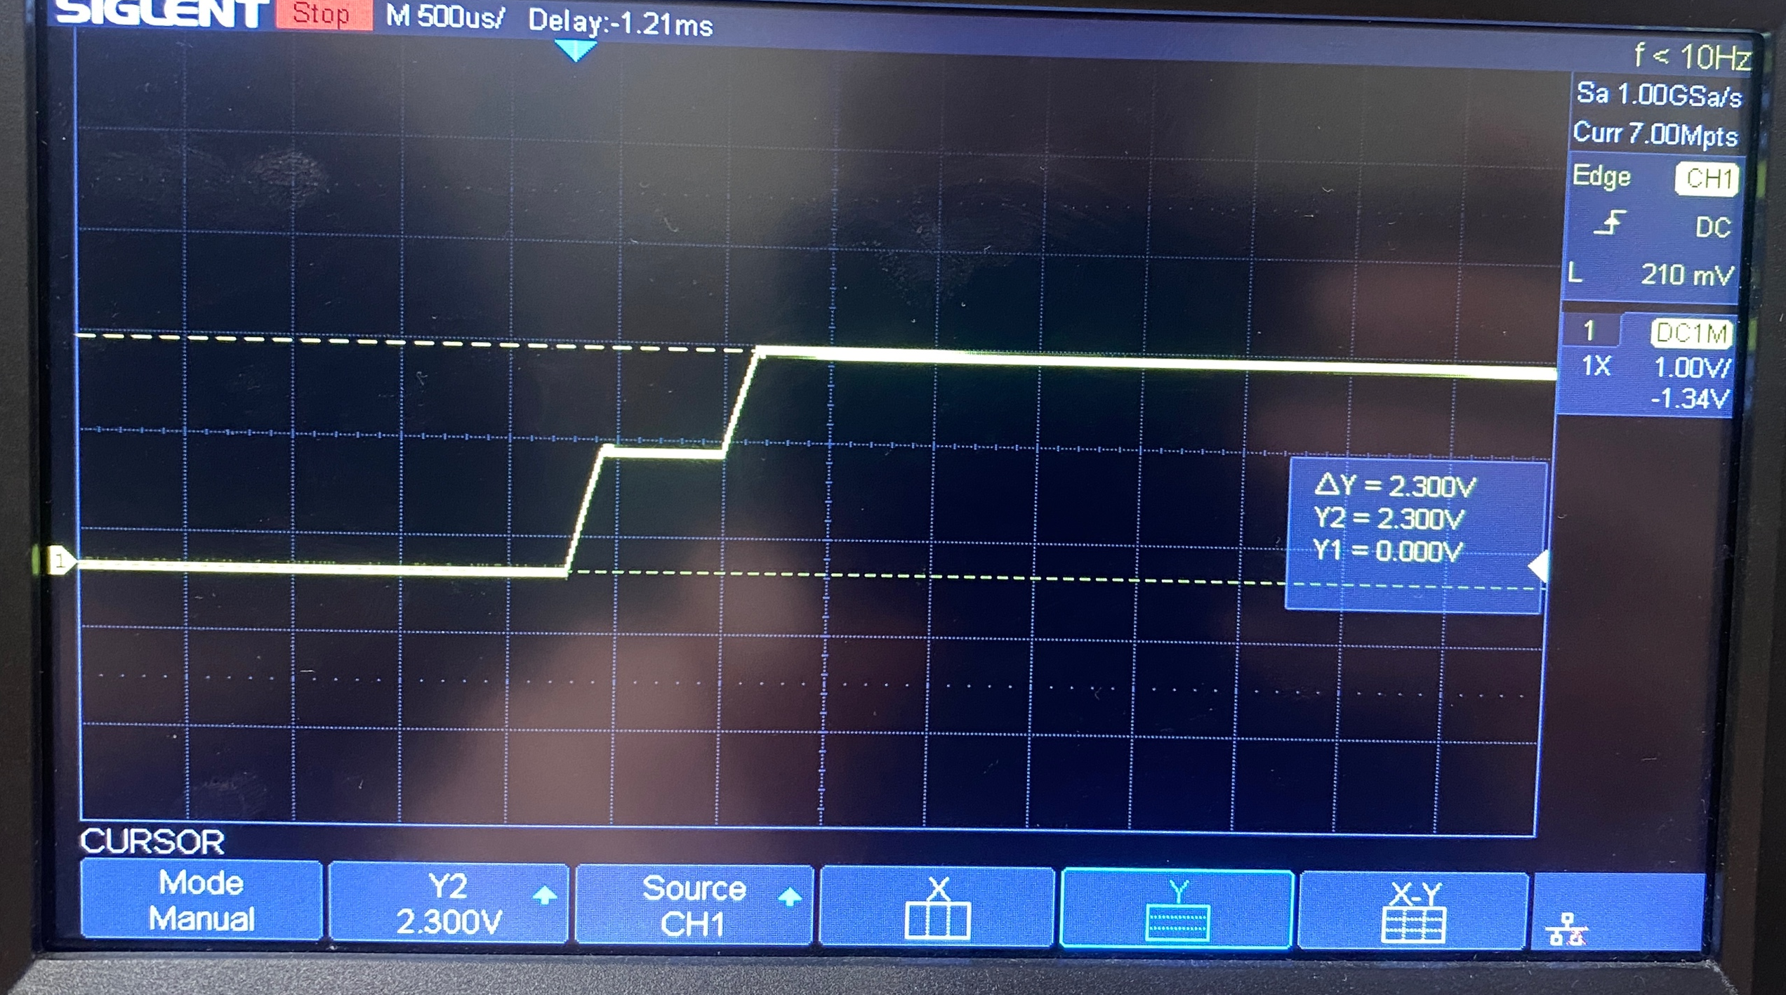
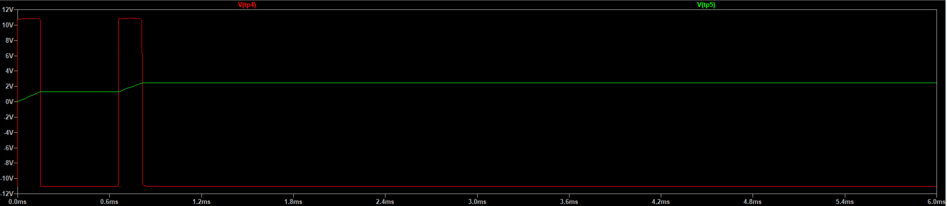
TP4 TP5 2 pulsations

Slide 30
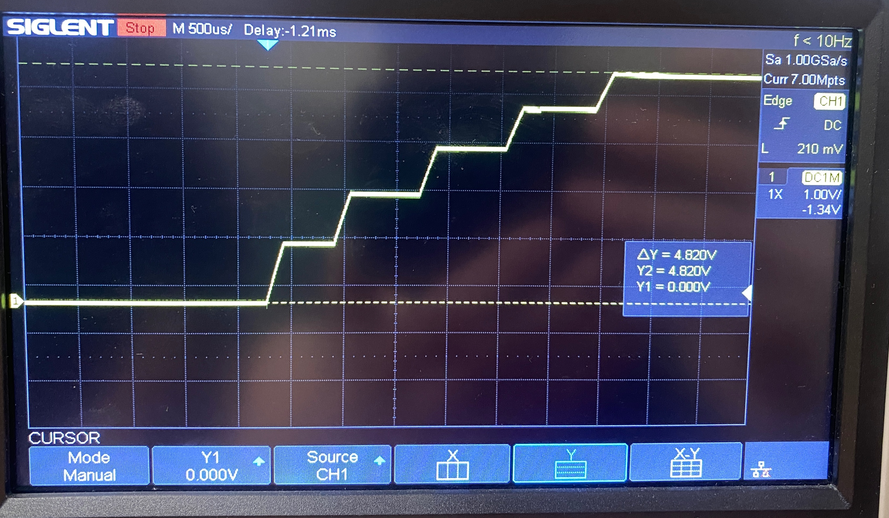
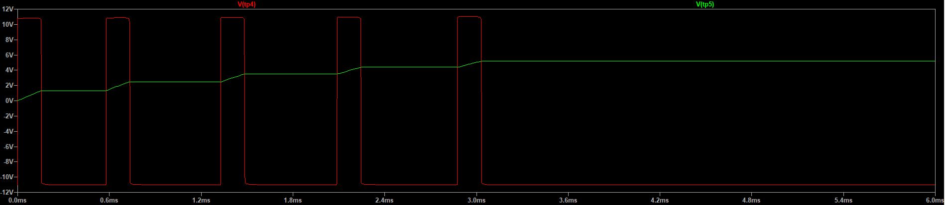
TP4 TP5 5 pulsations

Slide 31
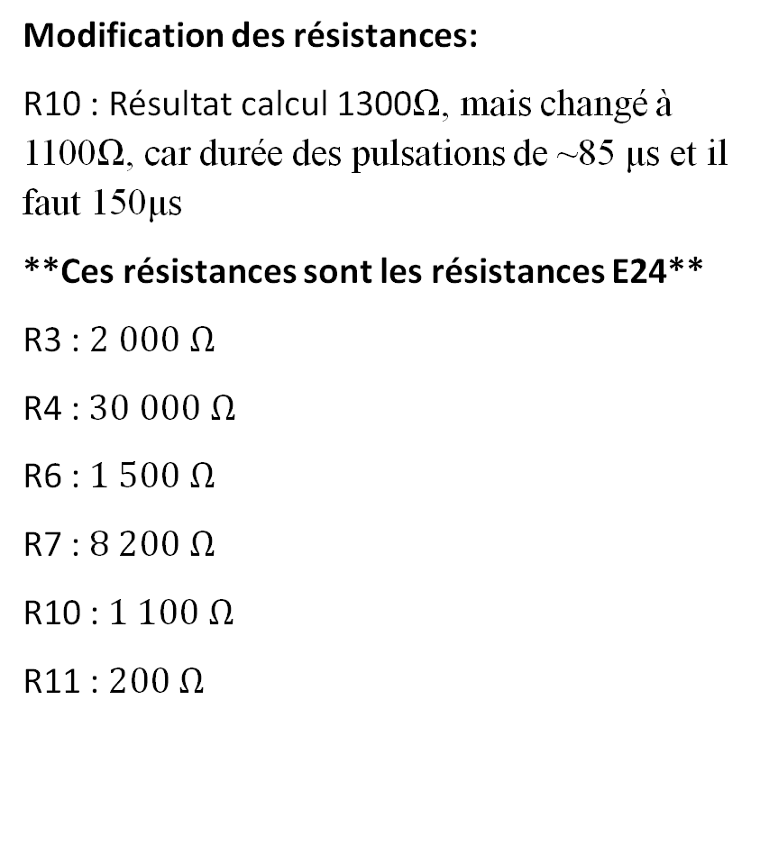
Analyse du circuit
Modification des résistances:
R10 : Résultat calcul 1300Ω, mais changé à 1100Ω, car durée des pulsations de ~85 µs et il faut 150µs
**Ces résistances sont les résistances E24**
R3 : $2 000 Ω$
R4 :$30 000 Ω$
R6 : $1 500 Ω$
R7 : $8 200 Ω$
R10 : $1 100 Ω$
R11 : $200 Ω$

